Slide 1
Swift – Strings and Characters

Slide 2
String and Character
string
“hello, world”, “albatross”
String type and Character type
Collection of Character values
String is bridged with Foundation’s NSString class

Slide 3
String Literals
‘’ “ 사용
let somestring = “Some string literal value”

Slide 4
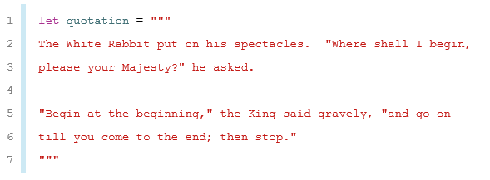
Multiline String Literals
여러 줄에 걸친 문자열을 사용할 경우
“”” 사용

Slide 5
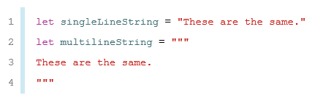
Multiline String Literals
“”” 다음 줄 부터 시작 ~ “”” 전줄까지

Slide 6
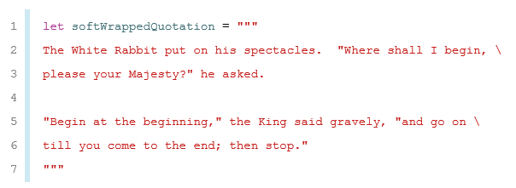
Multiline String Literals
역슬래쉬 사용하여 문장 연결 (\)

Slide 7
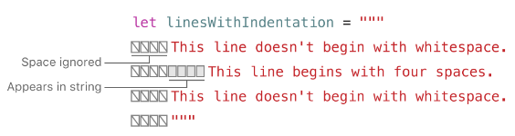
Multiline String Literals
Indentation
Closing quotes 앞 빈칸 사용 조절

Slide 8
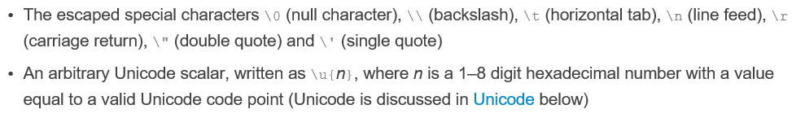
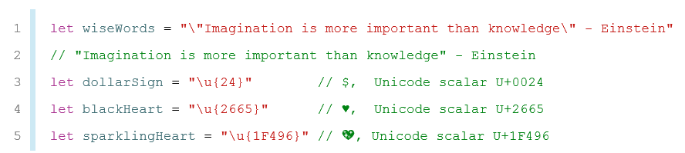
Special Characters in String Literals
Special Characters

Slide 9
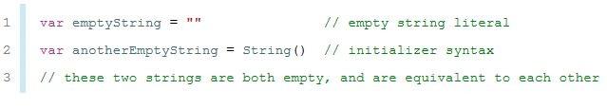
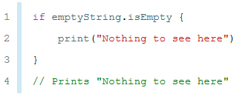
Initializing an Empty String
Empty string

Slide 10
OPP 설계원칙 5가지
Single Responsiblity Principle (단일 책임 원칙)
: 한 클래스는 하나의 책임만 가져야한다.
Open-Closed Principle (개방-폐쇄 원칙)
: 확장에는 열려있으나, 변경에는 닫혀있어야한다.
Liskov Substitution Principle (리스코프 치환 원칙)
: 프로그램의 객체는 프로그램의 정확성을 깨뜨리지 않으면서 하위 타입의 인스턴스로 바꿀 수 있어야 한다.
Dependency Inversion Principle (의존 역전 원칙)
: 특정 클라이언트를 위한 인터페이스 여러 개가 범용 인터페이스 하나보다 낫다.
Interface Segregation Principle (인터페이스 분리 원칙)
: 추상화에 의존한다. 구제화에 의존하면 안된다.

Slide 11
OPP 특징 4가지
Encapsulation 캡슐화
: 실제로 구현 부분을 외부에 드러나지 않도록 하는 것
: 변수와 메소드를 하나로 묶음
: 데이터를 외부에서 직접 접근하지 않고 함수를 통해서만 접근
: public, private, protected
Inheritance 상속
: 자식 클래스가 부모 클래스의 특성과 기능을 물려받는 것
: 기능의 일부분을 변경하는 경우 자식 클래스에서 상속받아 수정 및 사용함
: 상속은 캡슐화를 유지, 클래스의 재사용이 용이하도록 해 준다.
Abstraction 추상화
: 인터페이스로 클래스들의 공통적인 특성(변수, 메소드) 들을 묶어 표현하는 것
Polymorphism 다형성
: 어떤 변수, 메소드가 상황에 따라 다른 결과를 내는 것
오버로딩 : 하나의 클래스에서 메소드의 이름이 같지만, 파라메터가 다른 것
오버라이딩 : 부모 클래스의 메소드를 자식 클래스의 용도에 맞게 재정의하여 코드의 재사용성을 높임

Slide 12
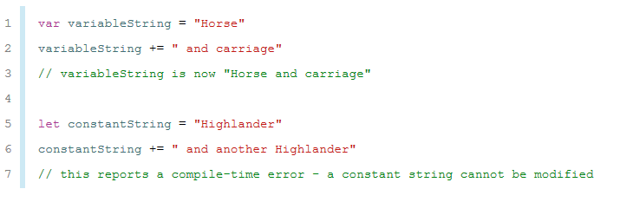
String Mutability
변수는 수정가능, 상수는 불가능

Slide 13
Strings Are Value Types
String type is a value type
Is copied

Slide 14
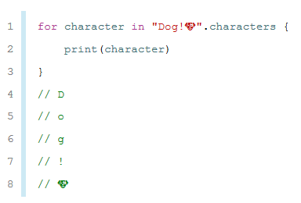
Working with Characters
문자열에서 개별적으로 문자 접근 가능

Slide 15
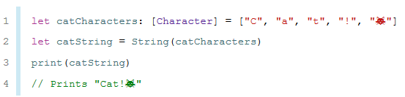
Working with Characters
문자의 배열을 문자열로 사용 가능

Slide 16
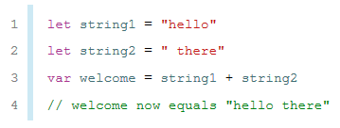
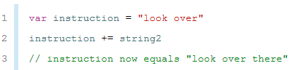
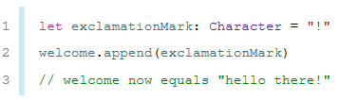
Concatenating Strings and Characters
+ 를 활용
+= 를 활용
append() 메소드 이용

Slide 17
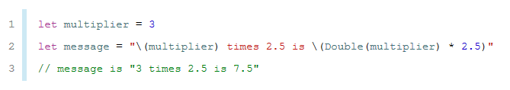
String Interpolation
문자열 삽입 (\)

Slide 18
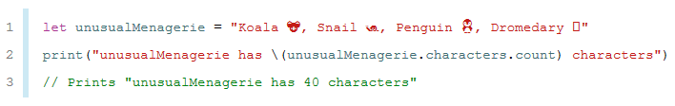
Counting Characters
문자열의 character의 count 속성 활용

Slide 19
Accessing and Modifying a String
String indices
String.Index
startIndex
endIndex
index(before: )
index(after: )
index(_:offsetBy: )

Slide 20
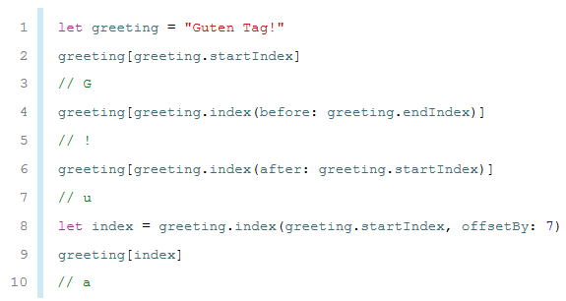
Accessing and Modifying a String
String indices
Example

Slide 21
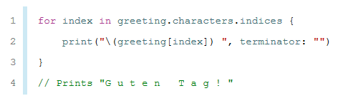
Accessing and Modifying a String
String indices
Character의 indices 속성: 모든 인덱스 접근

Slide 22
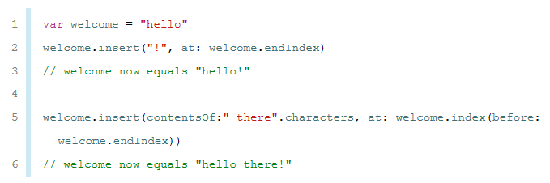
Accessing and Modifying a String
Inserting and Removing
insert(_:at:), insert(contentsOf:at:)메소드 이용

Slide 23
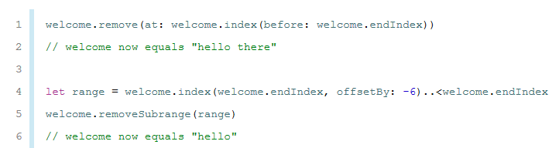
Accessing and Modifying a String
Inserting and Removing
remove(at:), removeSubrange(_:)메소드 이용

Slide 24
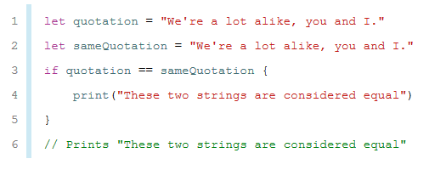
Comparing Strings
String and Character Equality
==, !=

Slide 25
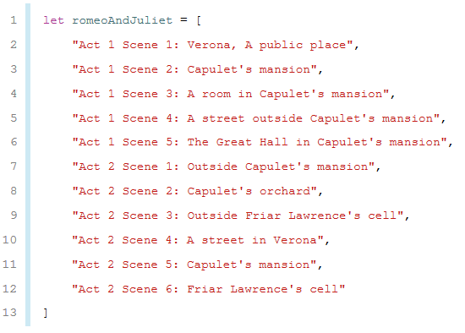
Comparing Strings
Prefix and Suffix Equality
hasPrefix(_: ), hasSuffix(_: )

Slide 26
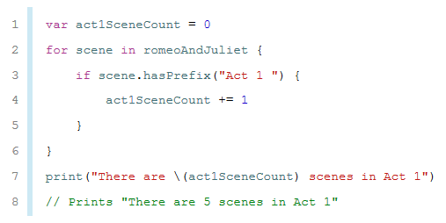

Slide 27
